Slide 1
AUTOR: m. Alexandra Domínguez s.
DISEÑO DE PROCESOS BAJO NOTACIÓN BPMN E IMPLEMENTACIÓN DE UN SISTEMA DE MEDICIÓN DE LOS PROCESOS EN EL CENTRO DE RECREACIÓN DE OFICIALES DEL EJÉRCITO

Slide 2
Agenda
Introducción de la Organización
Identificación del Problema
Objetivos de la Investigación
Metodología utilizada
Conclusiones y recomendaciones

Slide 3
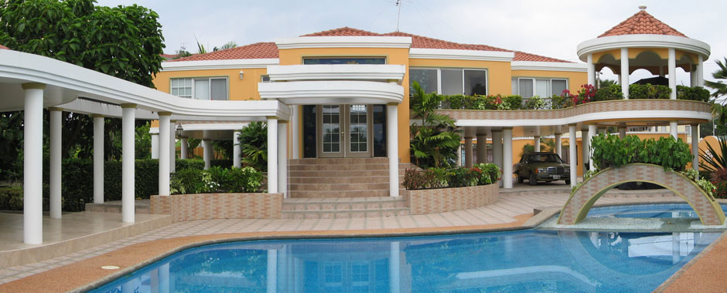
C.r.o.e.
Fue creado hace 30 años
Tiene 2000 socios aproximadamente
Desea enfocar su gestión en base a procesos
Está interesado en lo que dice el cliente

Slide 4
problema
ACTIVIDADES Y RESPONSABILIDADES

Slide 5
objetivos
Realizar un diseño de procesos bajo notación BPMN e implementar un sistema de medición de los procesos del CROE.
Realizar un levantamiento de procesos en el CROE
Diseñar los procesos mediante la BPMN
Realizar la documentación de los procesos diseñados
Proponer indicadores de los procesos diseñados
Realizar una prueba piloto de medición de los procesos diseñados

Slide 6
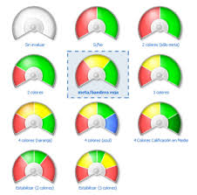
Marco teórico
Organización
Diseño de procesos
BPM
BPMN
Indicadores
Necesidades de los Clientes

Slide 7
metodología

Slide 8
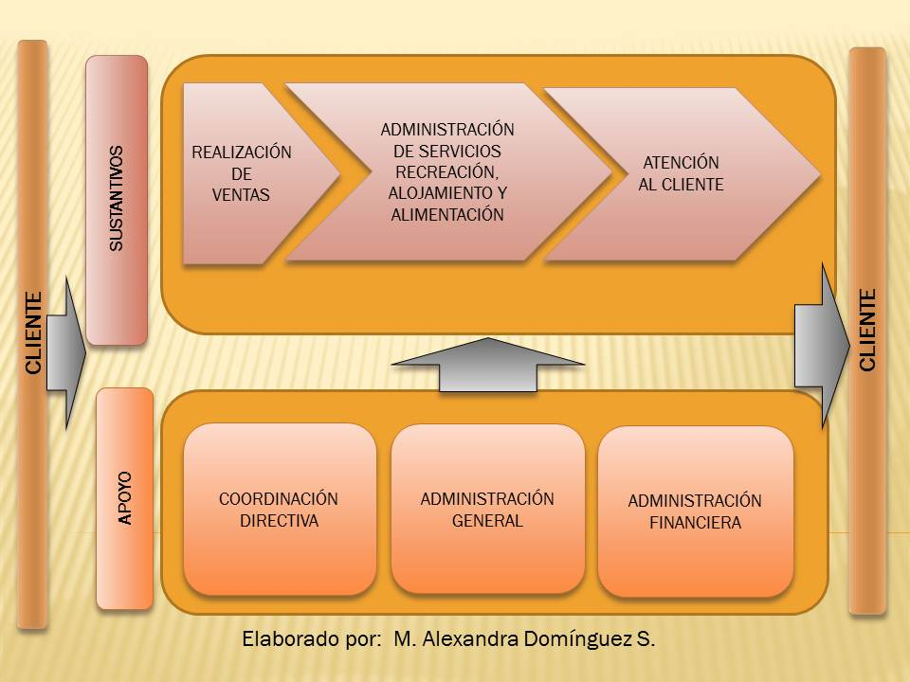
Cadena de valor

Slide 9
resultados

Slide 10
conclusiones
El trabajo era realizado de manera tradicional sin documentar ni estandarizarlo.
No existía evaluaciones técnicas
No se planteaban metas reales
No existía un control documental
Falta compromiso de la dirección
No existía línea base para los indicadores
No existe una cultura de quejas y sugerencias en los clientes

Slide 11
recomendaciones
Implementación de los procesos diseñados
Realizar la medición y seguimiento oportunos
Difundir a los socios y sus familias la existencia de buzones de quejas y sugerencias
Capacitar al personal para realizar un seguimiento al cliente
Realizar la automatización de los procesos
Ingresar en una mejora continua de sus procesos

Slide 12
Muchas gracias

